Slide 1
Организация успешной работы на платформе ЯКласс
Малыгина Юлия Викторовна
Учитель информатики
МАОУ-лицей №13 п. Краснообск

Slide 2
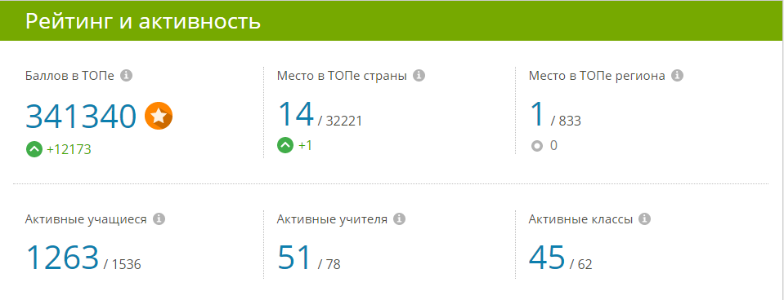
ЯКласс с нами с 2019 года
В настоящее время

Slide 3
Возможности ресурса
Изучение теоретического материала
Решение заданий совместно с учениками
Индивидуальная работа на профиле ученика
Подготовка к ВПР, ОГЭ, ЕГЭ
Формирование функциональной грамотности
Участие в различных конкурсах и олимпиадах
Создание учителем своих заданий и предмета

Slide 4
Изучение теоретического материала

Slide 5
Решение заданий совместно с учениками

Slide 6
Индивидуальная работа на профиле ученика

Slide 7
Подготовка к ВПР, ОГЭ, ЕГЭ

Slide 8
Участие в различных конкурсах и олимпиадах

Slide 9
Создание учителем своих заданий и предмета

Slide 10
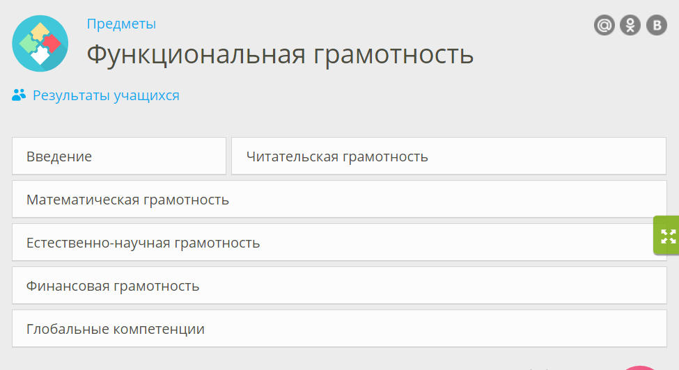

Slide 11
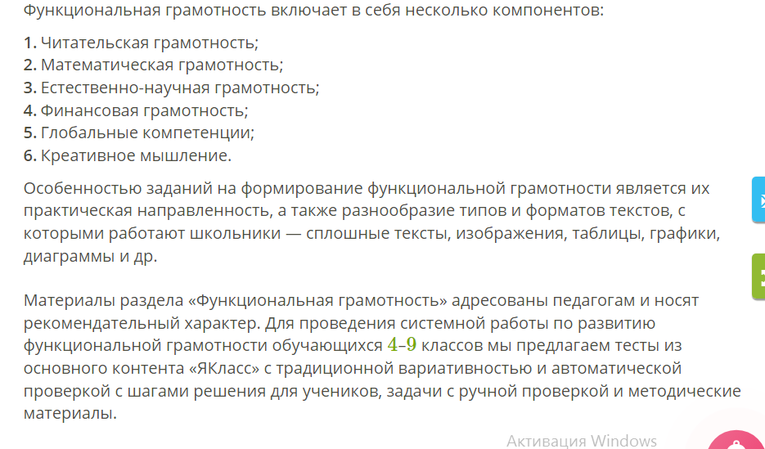

Slide 12
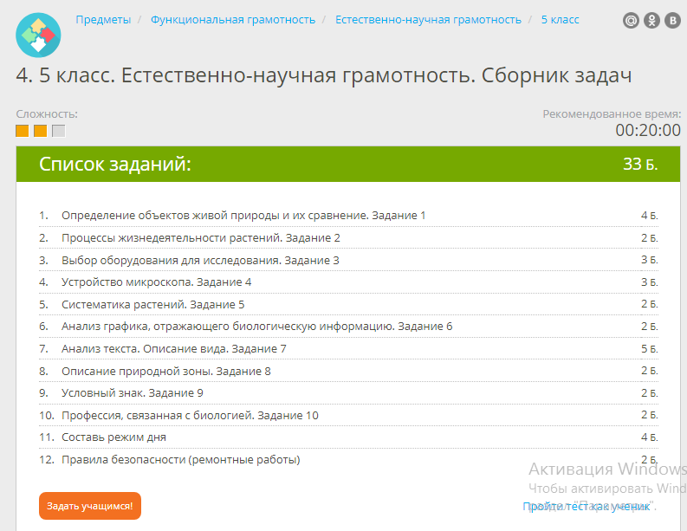

Slide 13
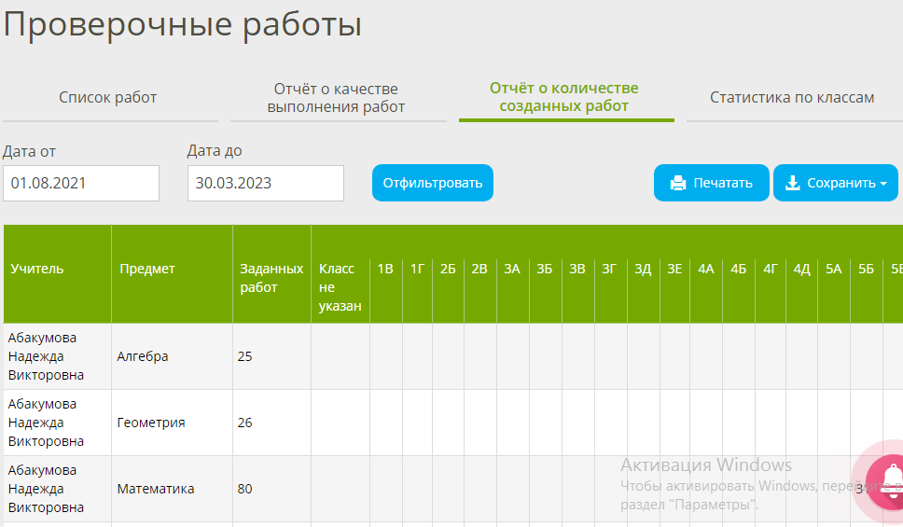
Формирование отчетов

Slide 14
Отчёт о количестве созданных работ

Slide 15
Старшеклассники активнее используют ЯКласс
Проверочные работы 5Б
Проверочные работы 7А

Slide 16
Статистика по классам

Slide 17
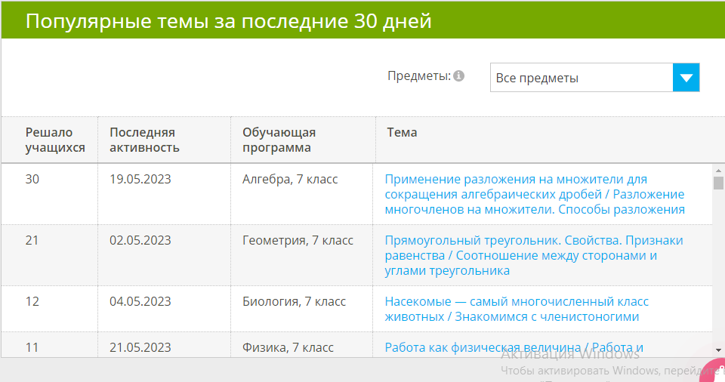

Slide 18
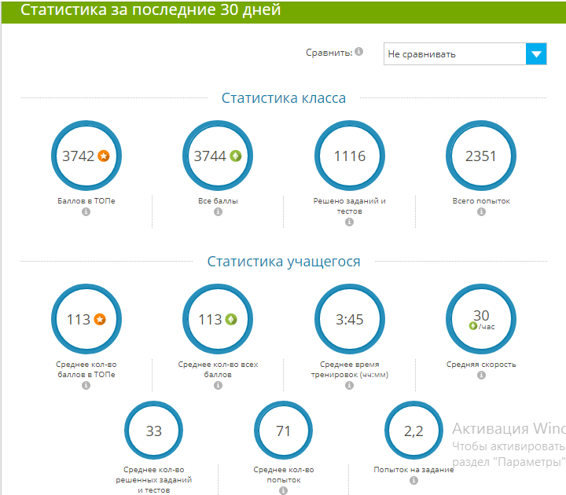

Slide 19
Статистика по ученикам

Slide 20
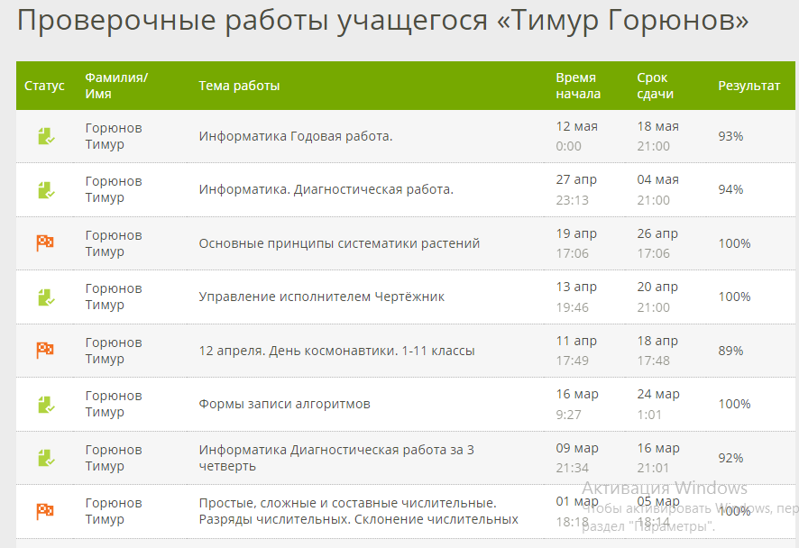

Slide 21
«ЯКласс» помогает управлять качеством образования, повышать мотивацию к предмету и развивать самостоятельность обучающихся, готовность к продолжению обучения, а педагогам — вести уроки на современном уровне в соответствии с актуальными тенденциями и нормативами школьного образования.

Slide 22
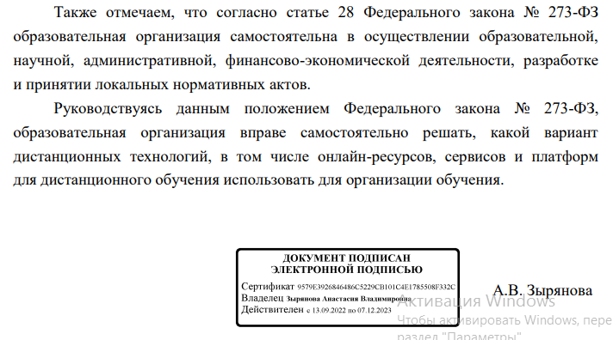

Slide 24
Как создать своё задание
Проверочные работы
Создать работу
Создать своё задание
Выбор типа задания Создать задание
Продолжить Добавить задание в работу
Продолжить Выбрать класс Продолжить
Настройки
Отправить учащимся

Slide 25
Как создать проверочную работу
Проверочные работы
Создать работу
Предмет Обучающая программа
Выбрать задания Продолжить
Выбрать класс, учащихся Продолжить
Настройки
Отправить учащимся

